Slide 1
PREDNOSTI INTERNETA
MANE INTERNETA
UVOD
PREDNOSTI I NEDOSTACI KORIŠĆENJA INTERNETA SA ASPEKTA TAČNOSTI INFORMACIJA
NASTAVNIK : SPASOJE PAPIĆ

Slide 2
Moderni život postao je lakši, a ljudi širom svijeta moraju da zahvale ogromnom doprinosu internet tehnologije, u smislu komunikacije i razmjene informacija. Dakle, možemo koristiti internet za komunikaciju sa ljudima širom svijeta, možemo da poslujemo putem interneta, sklapamo nova prijateljstva i upoznajemo različite kulture, pretražujemo ​​informacije, proučavamo itd.
Internet omogućava ne samo komunikaciju putem e-pošte, već i osigurava laku dostupnost informacija, slika i proizvoda između ostalog. Svakodnevno Internet nastavlja da pruža novu uslugu, nešto novo što je neizmjerno povoljno i što olakšava život web korisnicima.
POVEZIVANJE, KOMUNIKACIJA I DIJELJENJE
UVOD
INFORMACIJE, ZNANJE I UČENJE
ZABAVA
ADRESA, MAPIRANJE I KONTAKT INFORMACIJE
PREDNOSTI INTERNETA

Slide 3
Svjedoci smo da se na internetu posljednih godina sve više javlja netačnih i lažnih informacija.
Senzacionalne informacije plasirane da privuku što više čitalaca možemo vidjeti na raznim blogovima, pa čak i na ozbiljnim portalima.
Sloboda da svako može da objavi sadržaj koji želi, čini internet demokratičnijim mjestom. Više nismo bombardovani sadržajem putem televizije ili radija, već sami biramo šta želimo da vidimo i čitamo na internetu.
U nastavku lekcije su navedene prednosti i nedostaci interneta.
POVEZIVANJE, KOMUNIKACIJA I DIJELJENJE
UVOD
INFORMACIJE, ZNANJE I UČENJE
ZABAVA
ADRESA, MAPIRANJE I KONTAKT INFORMACIJE
PREDNOSTI INTERNETA

Slide 4
INFORMACIJE, ZNANJE I UČENJE
ADRESA, MAPIRANJE I KONTAKT INFORMACIJE
POVEZIVANJE, KOMUNIKACIJA I DIJELJENJE
PRODAJA I ZARADA
ADRESA, MAPIRANJE I KONTAKT INFORMACIJE
PREDNOSTI INTERNETA
POVEZIVANJE, KOMUNIKACIJA I DIJELJENJE
about
INFORMACIJE, ZNANJE I UČENJE
BANKARSTVO, RAČUNI I KUPOVINA
ADRESA, MAPIRANJE I KONTAKT INFORMACIJE
SARADNJA I RAD OD KUĆE
BANKARSTVO, RAČUNI I KUPOVINA
ZABAVA

Slide 5
Informacije, znanje i učenje
Internet sadrži beskonačan niz znanja i informacija koje vam omogućavaju da saznate skoro sve o bilo kojoj temi ili pitanju koje imate.
Pomoću pretraživača poput Google-a, možete postaviti gotovo svako pitanje i pronaći web stranicu sa odgovorom i informacijama o tom pitanju.
Postoje milioni video zapisa na web lokacijama poput YouTube-a, koji objašnjavaju različite teme, pa čak i internetskih časova koji će vam pomoći da naučite više različitih predmeta.
ADRESA, MAPIRANJE I KONTAKT INFORMACIJE
INFORMACIJE, ZNANJE I UČENJE
POVEZIVANJE, KOMUNIKACIJA, DIJELJENJE
ZABAVA
UVOD

Slide 6
Povezivanje, komunikacija, dijeljenje
U prošlosti bi trebali dani, a ponekad i mjeseci da bi neko pismo stiglo do odredišta. Danas putem interneta možete slati e-poštu bilo kome u svijetu i često je možete dostaviti za manje od jednog minuta. Drugi oblici komunikacije, kao što su chat i VOIP , takođe vam omogućavaju neposrednu komunikaciju sa bilo kim na svijetu.
Online forumi su takođe mjesta na kojima se ljudi koji imaju zajedničke interese mogu povezati i razgovarati o tome u čemu uživaju ili postavljati pitanja drugim stručnjacima iz te oblasti.
INFORMACIJE, ZNANJE I UČENJE
ZABAVA
POVEZIVANJE, KOMUNIKACIJA, DIJELJENJE
UVOD
ADRESA, MAPIRANJE I KONTAKT INFORMACIJE
PREDNOSTI INTERNETA

Slide 7
Adresa, mapiranje i kontakt informacije
Uz pomoć GPS tehnologije, Internet vas može usmjeriti na svako mjesto na svijetu. Brzo se možete uputiti do svoje lokacije ili pronaći prodavnice u vašem okruženju koje bi vam mogle prodati ili pružiti uslugu koja vam je potrebna.
Današnji pretraživači takođe su dovoljno pametni da znaju vašu lokaciju i pomažu vam dati najrelevantnije pretrage za vaše područje. Na primjer, ako vam je potreban vodoinstalater i tražite "vodoinstalatera", dobićete listu lokalnih vodoinstalatera u vašem području.
INFORMACIJE, ZNANJE I UČENJE
ZABAVA
POVEZIVANJE, KOMUNIKACIJA, DIJELJENJE
PREDNOSTI INTERNETA
ADRESA, MAPIRANJE I KONTAKT INFORMACIJE
UVOD

Slide 8
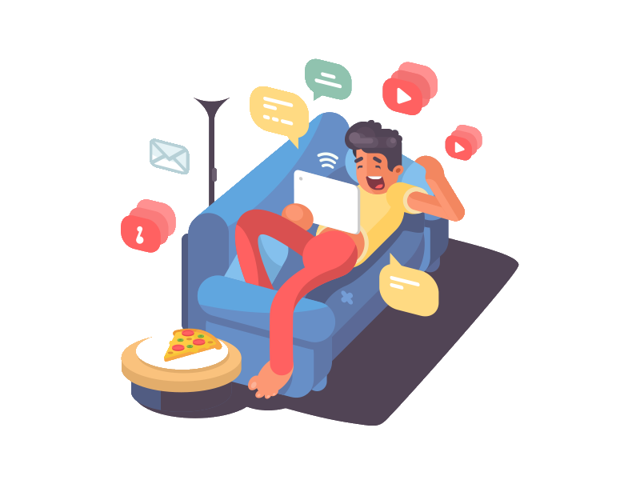
Zabava
Internet omogućava svima pristup beskonačnoj ponudi zabave, sa pristupom gledanju videa, gledanju filmova, slušanju muzike, pa čak i igranju igara putem interneta.
INFORMACIJE, ZNANJE I UČENJE
ZABAVA
UVOD
POVEZIVANJE, KOMUNIKACIJA, DIJELJENJE
ADRESA, MAPIRANJE I KONTAKT INFORMACIJE
PREDNOSTI INTERNETA

Slide 9
NASILJE, TROLOVI, LOVCI I ZLOČIN
NEŽELJENA POŠTA I OGLAŠAVANJE
PORNOGRAFSKE I NASILNE SLIKE
DEPRESIJA, USAMLJENOST I SOCIJALNA IZOLACIJA
ZAVISNOST I GUBLJENJE VREMENA
PORNOGRAFSKE I NASILNE SLIKE
about
NASILJE, TROLOVI, LOVCI I ZLOČIN
MANE INTERNETA
KRAĐA IDENTITETA, HAKOVANJE, VIRUSI
ZAVISNOST I GUBLJENJE VREMENA
URUŠAVANJE ZDRAVLJA I GOJAZNOST
KRAĐA IDENTITETA, HAKOVANJE, VIRUSI

Slide 10
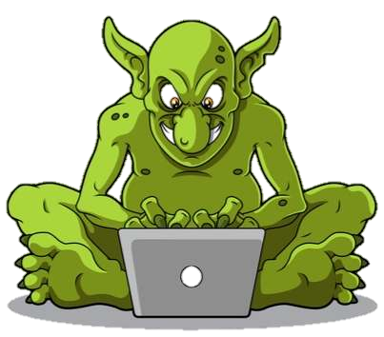
Nasilje, trolovi, lovci i zločin
Svako ko je provodio vrijeme na Internetu naišao je na trolove ili nasilnike. Još jedno pitanje koje se tokom godina povećavalo je sajber nasilje .
Sa ljudima koji dijele informacije na Internetu, stalkeri (lovci, tragači), mogu da imaju manje poteškoća u pronalaženju ličnih podataka o drugima na različite načine.
Skrivena mjesta na Internetu i dubokom webu takođe mogu biti mjesto za kriminalce koji mogu da posluju bez toliko straha da će biti uhvaćeni. Globalna publika takođe pruža kriminalcima više načina da prikupe svoju robu.
KRAĐA IDENTITETA, HAKOVANJE, VIRUSI
NASILJE, TROLOVI, LOVCI I ZLOČIN
ZAVISNOST I GUBLJENJE VREMENA
PORNOGRAFSKE I NASILNE SLIKE

Slide 11
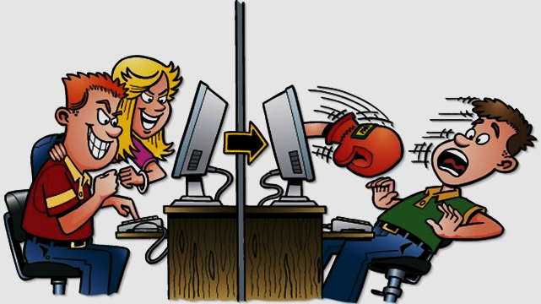
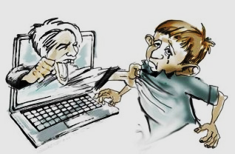
Pornografske i nasilne slike
U našem digitalnom dobu postoji gotovo beskonačna količina sadržaja na Internetu. Iako postoje nevjerovatni resursi, poput Wikipedie, postoji i manje poželjan sadržaj. Stoga korisnici mogu slučajno naići na nasilne ili pornografske slike koje možda ne žele vidjeti.
KRAĐA IDENTITETA, HAKOVANJE, VIRUSI
NASILJE, TROLOVI, LOVCI I ZLOČIN
PORNOGRAFSKE I NASILNE SLIKE
ZAVISNOST I GUBLJENJE VREMENA
UVOD
MANE INTERNETA

Slide 12
Zavisnost, gubljenje vremena i odvlačenje pažnje
Surfovanje i igranje igara na Internetu mogu brzo postati vrlo zarazni. To može dovesti do toga da ćete na internetu provesti puno neozbiljnog vremena, umjesto da učinite nešto produktivno, za sebe i za društvo u cjelini. Uz istu napomenu, Internet takođe može ugroziti produktivnost na radnom mjestu.
KRAĐA IDENTITETA, HAKOVANJE, VIRUSI
NASILJE, TROLOVI, LOVCI I ZLOČIN
PORNOGRAFSKE I NASILNE SLIKE
ZAVISNOST I GUBLJENJE VREMENA
MANE INTERNETA

Slide 13
Krađa identiteta, hakovanje, virusi i varanje
Pristupom milijardama računara, računarski hakeri i zlonamjerni korisnici mogu hakovati račune i krasti lične podatke koji bi se mogli koristiti za krađu identiteta. Internet takođe povezuje sve računare međusobno, tako da hakeri mogu skenirati milione računara i brzo prepoznati koji su računari ranjivi za napad.
KRAĐA IDENTITETA, HAKOVANJE, VIRUSI
NASILJE, TROLOVI, LOVCI I ZLOČIN
PORNOGRAFSKE I NASILNE SLIKE
ZAVISNOST I GUBLJENJE VREMENA
MANE INTERNETA

Slide 14
Virusi i crvi su opasni programi koji se šire putem e-pošte ili Internet stranica. Virusi mogu da oštete datoteke ili softver koji se nalaze na računaru.
Crvi se šire brže od virusa, direktno sa jednog računara na drugi. Na primer, crv iz e-pošte može samog sebe poslati na svaku e-adresu iz adresara korisnika. Internet crvi traže računare koji su povezani sa Internetom i koji ne sadrže najnovije bezbjednosne ispravke.
Trojanski konji, odnosno trojanci, jesu opasni programi napravljeni da izgledaju bezopasno, na primjer, kao igra. Međutim, kada se aktiviraju, mogu oštetiti datoteke a da korisnik toga nije ni svjestan.
KRAĐA IDENTITETA, HAKOVANJE, VIRUSI
NASILJE, TROLOVI, LOVCI I ZLOČIN
PORNOGRAFSKE I NASILNE SLIKE
ZAVISNOST I GUBLJENJE VREMENA
MANE INTERNETA

Slide 15
Hakeri i provalnici su termini koji se koriste za osobe koje neovlašćeno pristupaju sistemima podataka. Oni neovlašćeno pristupaju nezaštićenim računarima preko Interneta i kradu ili kopiraju datoteke koje zatim koriste za nezakonite aktivnosti.
Najbolji način zaštite računara od neovlašćenog pristupa jeste korišćenje zaštitnog zida i ažuriranje operativnog sistema.
KRAĐA IDENTITETA, HAKOVANJE, VIRUSI
NASILJE, TROLOVI, LOVCI I ZLOČIN
PORNOGRAFSKE I NASILNE SLIKE
ZAVISNOST I GUBLJENJE VREMENA
MANE INTERNETA

Slide 16
Neželjena pošta na Internetu
Velika količina e-pošte koju ne želite da primite naziva se neželjena ili bezvredna pošta. Ona preopterećuje sisteme e-pošte i može da blokira poštanske sandučiće. Pošiljaoci neželjene e-pošte ponekad koriste crve.
Pet pravila o korišćenju e-pošte:
Nikada nemojte otvarati sumnjive poruke ili priloge e-pošte od osoba koje ne poznajete. Umjesto toga, izbrišite ih direktno iz menija poruka.
Nikada nemojte odgovarati na neželjenu poštu.
Koristite filter za bezvrijednu poštu dobavljača Internet usluga ili programa, ako postoji.
Koristite novu ili porodičnu e-adresu za Internet upite, forume na mreži i sl.
Nikada nemojte prosljeđivati lančanu e-poruku. Izbrišite je.
KRAĐA IDENTITETA, HAKOVANJE, VIRUSI
NASILJE, TROLOVI, LOVCI I ZLOČIN
PORNOGRAFSKE I NASILNE SLIKE
ZAVISNOST I GUBLJENJE VREMENA
MANE INTERNETA

Slide 17
Zatvorite sumnjive iskačuće prozore (Pop-up window). Iskačući prozori su mali prozori sa porukom koja vas podstiče da kliknete na prozor. Ako se takav prozor pojavi na vašem ekranu, najbezbjednije ga je zatvoriti klikom na znak „X“ koji se obično nalazi u gornjem desnom uglu. Nikada ne znate šta će program uraditi, čak i ako kliknete na dugme „Ne“.
Ne dozvolite da vas prevare. Skrivanje identiteta na Internetu je jednostavno. Preporučujemo da provjerite identitet osobe sa kojom komunicirate (na primer, u diskusionim grupama). Nikada ne bi trebalo da otkrijete svoje lične podatke preko Interneta, osim ako se ne radi o osobama koje poznajete i kojima verujete. Ukoliko se od vas zatraži da dostavite lične podatke Web lokaciji, uvijek provjerite „uslove korišćenja“ ili „smjernice za privatnost“ lokacije da biste se uvjerili da je administrator Web lokacije objasnio za šta će se informacije koristiti i da li će biti proslijeđene drugim osobama.
Razgovarajte o korišćenju Interneta. Veliki dio materijala dostupnog na Internetu nije odgovarajući za maloljetnike. Razgovarajte o surfovanju i bezbjednom korišćenju Interneta sa svojim učenicima.
KRAĐA IDENTITETA, HAKOVANJE, VIRUSI
NASILJE, TROLOVI, LOVCI I ZLOČIN
PORNOGRAFSKE I NASILNE SLIKE
ZAVISNOST I GUBLJENJE VREMENA
MANE INTERNETA

Slide 18
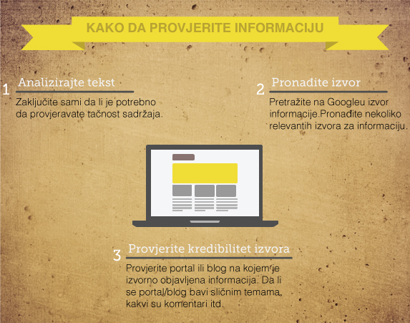
Koliko vjerujete informacijama na internetu?
Na internetu se u minutu kreira više sadržaja nego što pojedinac može da pogleda do kraja života. Moramo biti svjesni da u moru sadržaja koji se pojavljuje na internetu uvijek ima netačnih informacija. Ukoliko takve informacije ne filtrirate mogu da vam daju pogrešno mišljenje na određenu temu.
Mane interneta
Prednosti interneta

Slide 19
Koliko vjerujete informacijama na internetu?
SATIRIČNI PORTALI
Pojavom raznih domaćih i stranih satiričnih portala, mnogi ozbiljni portali su prenijeli nekoliko nebuloznih informacija kao istinite. Nažalost većina ljudi koji su pročitali sadržaj nisu znali da je riječ o tekstovima koji imaju za cilja da nasmiju i zabave čitaoca. Slični tekstovi su obično popularni, a ponekad postanu vrlo viralni. Uvijek provjerite portal sa kojeg čitate vijest, ukoliko to nije za vas svakodnevni izvor informacija kojem vjerujete.
CITATI
Citati koji su prilijepljeni raznim slavnim ličnostima su nešto što me često nasmije na internetu. Od Facebook do Instagrama citati su jedan od najpopularnijih oblika sadržaja. Nažalost često se citati vežu za osobe koje ih nisu rekle ili napisale. U razgovorima se ponekad citiramo istorijske ličnosti kako bi argumentovali svoj stav, međutim često sam svjedok da se pozivamo na citate koje nikad nisu izgovorile određene istorijiske ličnosti.
SENZACIONALNI TECH BLOGERI
Blogeri koji pišu o tehnološkoj industriji često su izvor netačnih i nepotpunih informacija. Uoči objava novih proizvoda velikih tehnoloških kompanija počinju utrkivanja između blogera, koji će prvi da objavi prototip proizvoda ili opiše novu funkcionalnost. Informacije koje plasiraju su često netačne i samo nagađanja da bi se privukao čitalac. Prilikom čitanja ovih blogova uvijek provjerite nekoliko vama relevantnih izvora, prije nego li sugerišete prijateljima na društvenim mrežama da pročitaju tekst.
Mane interneta
Prednosti interneta

Slide 20
Kako da provjerite da li je informacija lažna ?
Kada primijetite da se neka informacija vrlo brzo širi internetom uvijek provjerite nekoliko izvora. Ali prije svega sami analizirajte tekst. Na osnovu čitanja shvatićete da li se radi o nekim informacijama koje zahtijevaju da ih dva puta provjerite.
Pretragom na Google-u možete doći do više objava vezanih za neku temu. Uvijek treba voditi računa o izvoru koji je objavio informaciju. Ozbiljan mediji nikada neće objaviti informaciju, koju nije provjerio kroz nekoliko izvora. Pronađite informacije kod nekoliko relevantnih izvora, pa zatim provjerite originalni izvor.
Mane interneta
Prednosti interneta
KREDIBILITET JE BITAN!
Kredibilitet se teško stiče, a preko noći gubi. Ozbiljan bloger ili portal neće objaviti bilo kakvu vijest tek tako… Mnogo bitnije od privlačenja čitalaca je da vam isti vjeruju! Oni koji se vraćaju na blog i dijele sadržaj daju potreban kredibilitet da bloger ili novinar nekog portala nastavi da piše.

Slide 21
BEZBJEDNOST NA INTERNETU
Održavajte operativni sistem ažurnim
Koristite antivirusni program
Koristite zaštitni zid
Pravite rezervne kopije važnih datoteka
Budite pažljivi prilikom preuzimanja sadržaja
Korišćenje Interneta je bezbjedno sve dok imate na umu tri osnovne stvari:
ZAŠTITITE SVOJ RAČUNAR
Budite obazrivi prilikom saopštavanja ličnih podataka
Imajte na umu sa kim razgovarate
Imajte na umu da na mreži nije sve pouzdano i da nisu svi iskreni
BEZBJEDNOST INTERNETA
ZAŠTITITE SE NA MREŽI
Morate se pridržavati zakona, čak i na Internetu
Vodite računa o drugima i o sebi kada ste na mreži
POŠTUJTE PRAVILA

Slide 22
PONAŠANJE NA INTERNETU
ZAKONI SE PRIMJENJUJU I NA INTERNETU
BEZBJEDNOST INTERNETA
AUTORSKA PRAVA
OSNOVNI PODACI O BEZBJEDNOSTI INFORMACIJA

Slide 23
ZAKONI SE PRIMJENJUJU I NA INTERNETU
Šta je dozvoljeno a šta nije na Internetu? Internet je javno mjesto. Kada ste na mreži, morate se pridržavati osnovnih pravila – recimo, kao kada se pridržavate saobraćajnih propisa prilikom vožnje.
Zakoni se primjenjuju i na Internet Iako je većina zakona donijeta prije pojave Interneta, pravna regulativa se odnosi i na Internet. Sve što je nezakonito van mreže, nezakonito je i na mreži.
Internet pruža jedinstvene mogućnosti slobodne komunikacije, ali sa sobom nosi i odgovornost. Na primer, uvijek ste odgovorni za sadržaj i zakonitost svoje Web lokacije, kao i za materijal objavljen na njoj.
BEZBJEDNOST INTERNETA

Slide 24
AUTORSKA PRAVA
Autorska prava štite način na koji primjenjujete ideju, ali ne i samu ideju. Korišćenje materijala zaštićenog autorskim pravima za ličnu upotrebu je najčešće dozvoljeno, ali vam nije dozvoljeno da predstavite taj materijal kao svoj. Na primjer, ako koristite materijal za svoju prezentaciju, morate navesti izvor materijala.
Prosljeđivanje neovlašćenog materijala (npr. nezakonitih kopija filmova ili muzičkih datoteka dostupnih na peer-to-peer mreža) je nezakonito.
Kopiranje softvera ili baza podataka koji zahtijevaju licencu nije dozvoljeno, čak ni za ličnu upotrebu. Neovlašćeno korišćenje materijala može dovesti do zahtjeva za odštetu ili drugih zakonskih posljedica.
BEZBJEDNOST INTERNETA

Slide 25
OSNOVNI PODACI O BEZBJEDNOSTI INFORMACIJA
Zapamtite
Kada jednom postavite informacije na Internet, izgubili ste kontrolu nad njima i možda nikada nećete moći da izbrišete svaku kopiju tih informacija.
Provjerite
Uvijek se uvjerite da znate kome dajete svoje informacije da biste znali za šta će se koristiti.
Razmislite
Da li je pametno postavljati lične podatke na Web lokaciju ako ne znate za šta će se koristiti?
Napomena
Imena đaka, njihove fotografije i drugi lični podaci iz školske evidencije mogu biti objavljeni samo na Web lokaciji škole uz odobrenje đaka i njihovih roditelja.
BEZBJEDNOST INTERNETA

Slide 26
HVALA NA PAŽNJI !

